Slide 1
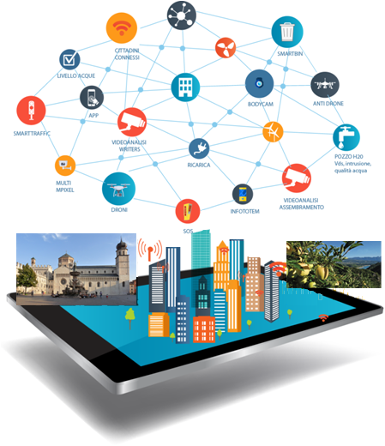
«Trentino Digitale – Smart Territory»
Progetto Digitale di Trasformazione Territoriale
Documento interno riservato Trento, 22 febbraio 2018

Slide 2
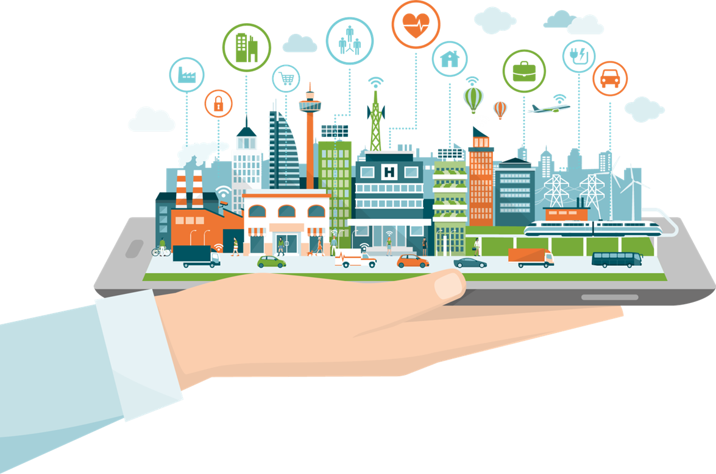
Cosa potremo fare ?

Slide 3
Alcuni ambiti principali
Servizi alle persone e interazione Istituzioni/cittadino
Monitoraggio territorio e ambiente
Mobilità
Sicurezza Territoriale
Sicurezza Museale
Illuminazione intelligente e metering
...

Slide 4
Servizi alla persona e interazione Istituzioni/cittadino
BRACCIALE SMART
GPS
Riconoscimento di eventi «uomo a terra»
LoRaWAN
Geolocalizzazione dell’utente per rilevamento accessi ad aree non autorizzate
Pulsante di emergenza integrato

Slide 5
Servizi alla persona e interazione Istituzioni/cittadino
SMART BUTTON
Bottone alimentato a batteria, con possibilità di attivare i più svariati servizi alla pressione del pulsante:
Chiamata a persone predefinite
Chiamata a soccorsi/forze dell’ordine
Etc…
Qualsiasi modifica al servizio può essere gestita a livello software senza interagire sul bottone

Slide 6
Servizi alla persona e interazione Istituzioni/cittadino
ATTRAVERSAMENTO PEDONALE SICURO
SICUREZZA
Rendere più sicuro l’attraversamento pedonale da parte degli utenti (pedoni e veicoli)
TECNOLOGIA
Utilizzare tecnologie e soluzioni viabilistiche innovative
Dimmeraggio lampione per avvertire il pedone del pericolo
VALORE AGGIUNTO
Utilizzo delle potenzialità delle tecnologie installate per funzioni accessorie (controllo del territorio, classificazione dati traffico, etc.)
Telecamera con videoanalisi per riconoscimento pedone
Pannello a messaggio variabile per segnalare presenza pedone
Radar per rilevamento veicolo

Slide 7
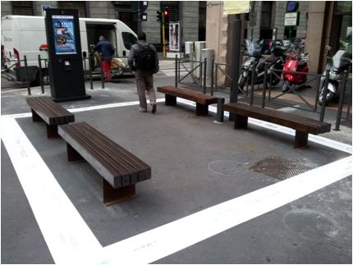
Servizi alla persona e interazione Istituzioni/cittadino
ISOLE DIGITALI
Le isole digitali per una città più connessa, sicura, informata e produttiva

Slide 8
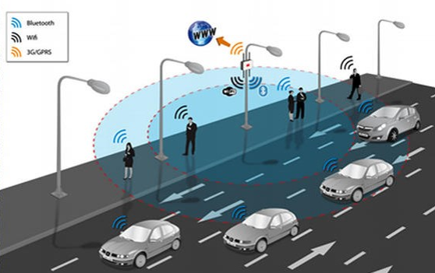
Servizi alla persona e interazione Istituzioni/cittadino
SERVIZI INTEGRATI
Servizi di connettività wireless:
Wifi
Lora
169

Slide 9
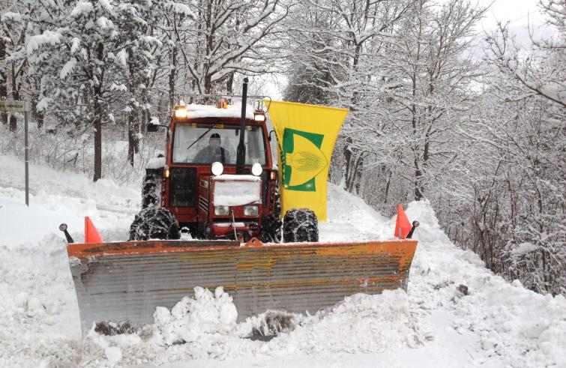
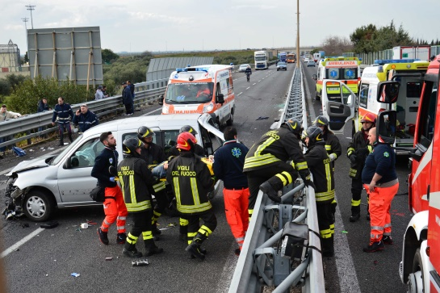
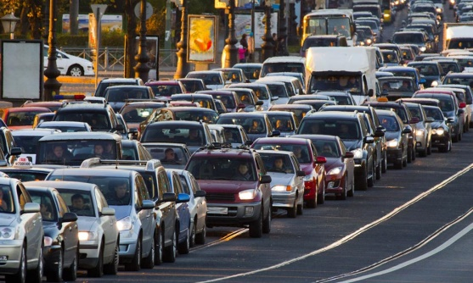
Servizi alla persona e interazione Istituzioni/cittadino
INFO ALERT
Un sistema per ricevere alert sul traffico, incidenti, rallentamenti, chiusure o blocchi del traffico improvvise, …

Slide 10
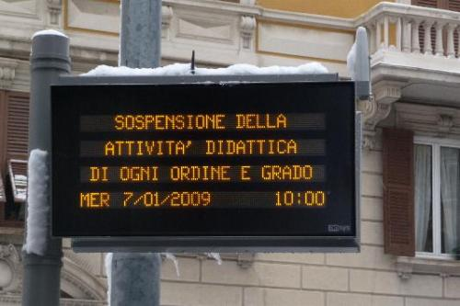
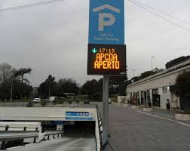
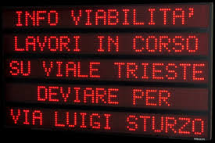
Servizi alla persona e interazione Istituzioni/cittadino
PANNELLI LUMINOSI A MESSAGGIO VARIABILE
Un sistema per comunicare informazioni, scadenze, obblighi, inviti, ……

Slide 11
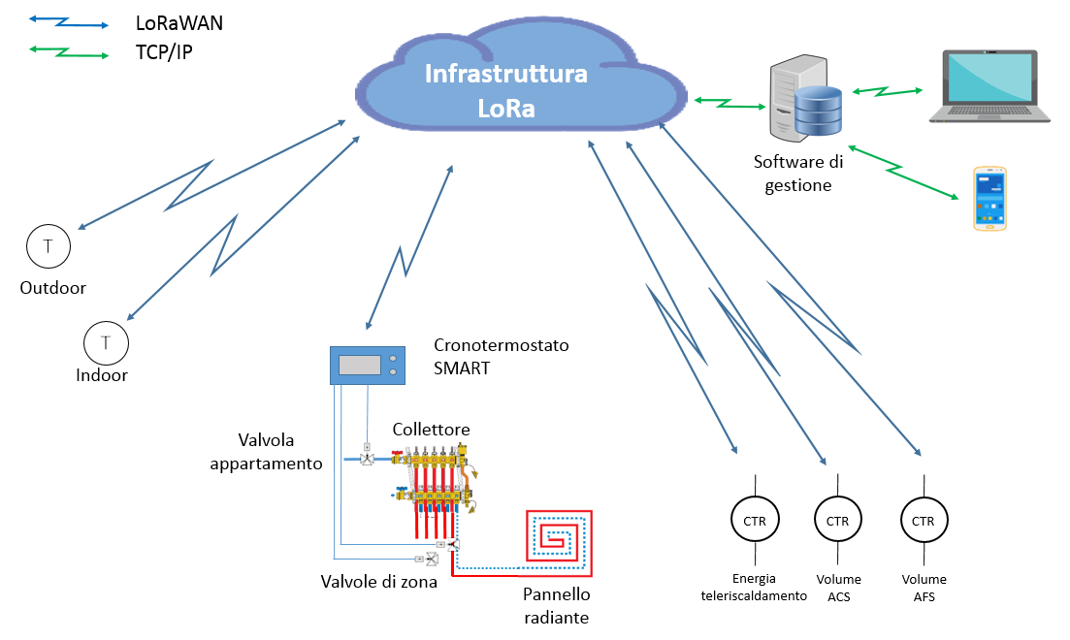
Servizi alla persona e interazione Istituzioni/cittadino
DOMOTICA REMOTA:RISCALDAMENTO
Gestione centralizzata del riscaldamento in modo da garantire:
Efficienza energetica
Controllo da remoto

Slide 12
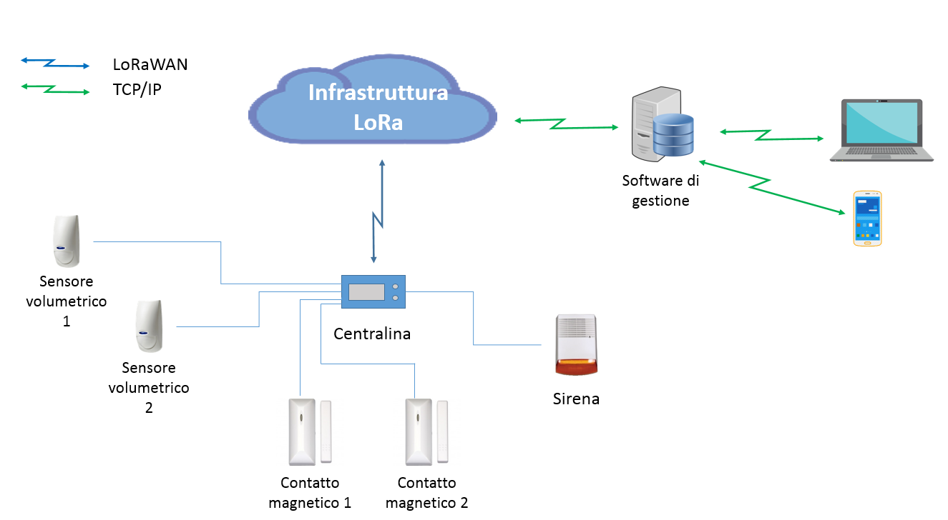
Servizi alla persona e interazione Istituzioni/cittadino
DOMOTICA REMOTA:ANTI INTRUSIONE
Visualizzazione allarmi in tempo reale su qualsiasi dispositivo mobile

Slide 13
MONITORAGGIO TERRITORIO E AMBIENTE

Slide 14
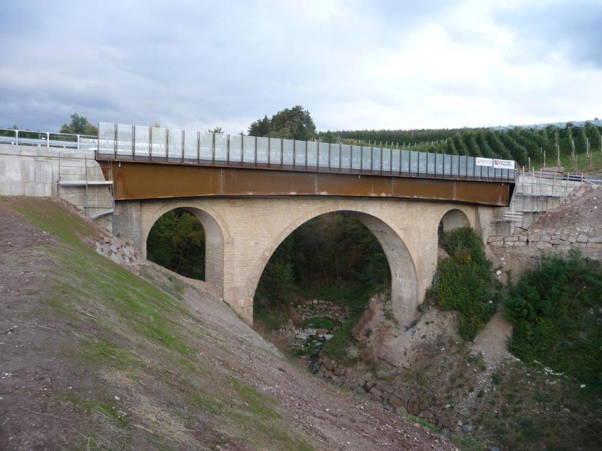
Monitoraggio Territorio e Ambiente
MONITORAGGIO INFRASTRUTTURE
Con appositi sensori non invasivi è possibile misurare le sollecitazioni alle infrastrutture e prevenire possibili danni
Con appositi sensori non invasivi è possibile misurare le sollecitazioni alle infrastrutture e prevenire possibili danni

Slide 15
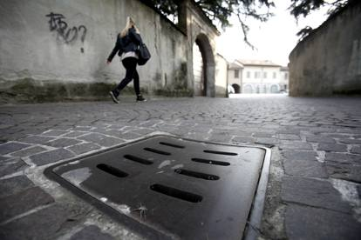
Monitoraggio Territorio e Ambiente
TOMBINI E CHIUSE
Grazie ad appositi sensori è possibile rilevare:
Apertura chiusino (sicurezza, prelevamento acque non autorizzato)
Livello acqua (prevenzione possibili allagamenti)

Slide 16
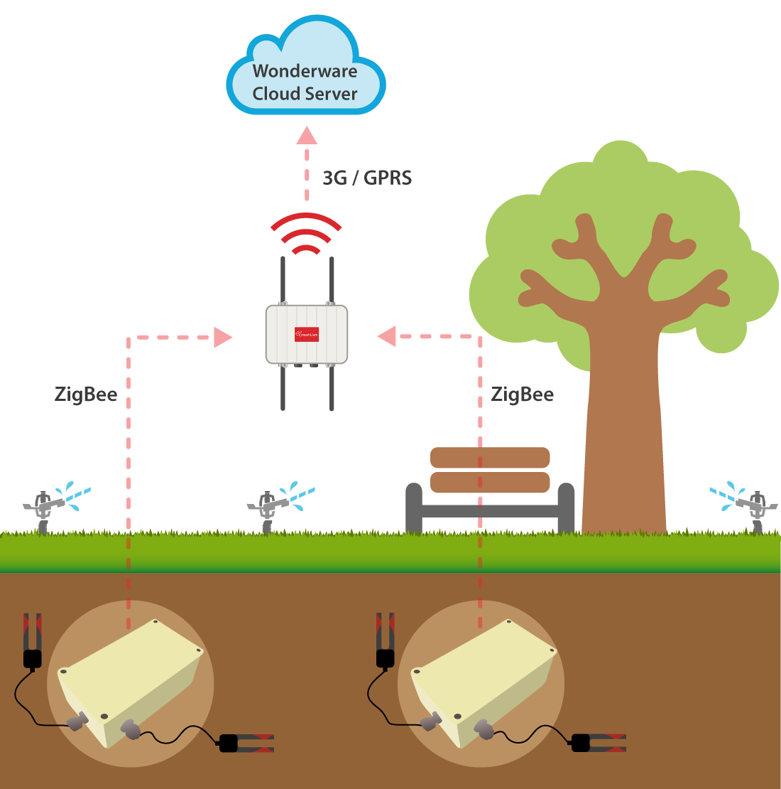
Monitoraggio Territorio e Ambiente
IRRIGAZIONE AREE
PUBBLICHE, PARCHI E ROTONDE
Gateway LoRa
L’irrigazone può essere gestita in modo completamente autonomo:
Logiche temporizzate
Previsioni meteo
Elettrovalvole
Sensori umidità terreno

Slide 17
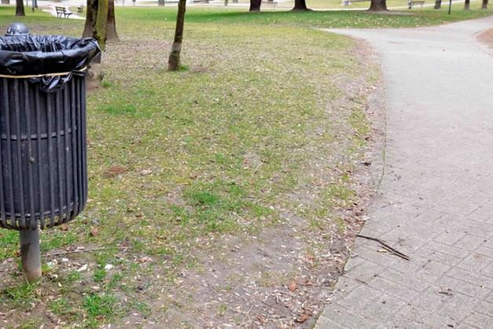
Monitoraggio Territorio e Ambiente
GESTIONE DEI TRASH BIN
Misurazione della saturazione dei cestini per ottimizzare la raccolta dei rifiuti
Mai più cestini stracolmi
Meno camion di raccolta per le strade
Riduzione dei costi di servizio

Slide 18
Monitoraggio Territorio e Ambiente
SENSORI AMBIENTALI
TEMPERATURA
UMIDITA’
PRESSIONE
INQUINAMENTO ATMOSFERICO
LIVELLO CORSI D’ACQUA
INQUINAMENTO ACUSTICO
Numerosi sensori ambientali sparsi per la città permetteranno di
Raccogliere statistiche ed informare i cittadini sulla qualità della vita cittadina
Pianificare i blocchi del traffico e valutarne gli effetti
Prevedere con maggior precisione fenomeni atmosferici e possibili allagamenti

Slide 19
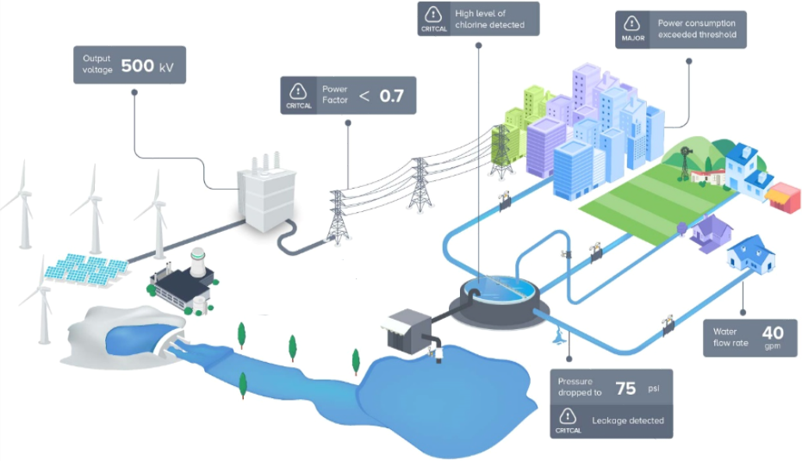
Monitoraggio Territorio e Ambiente
MONITORAGGIO ENERGETICO (METERING)
Gestione metering:
Elettricità
Gas
Acqua
Calore

Slide 20
MOBILITA’ E TRAFFICO

Slide 21
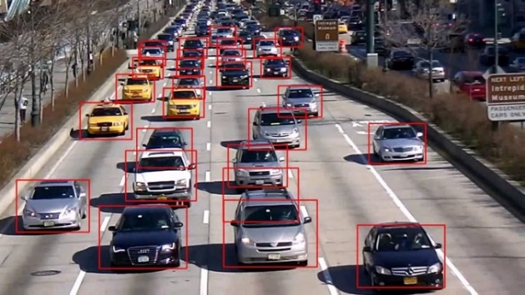
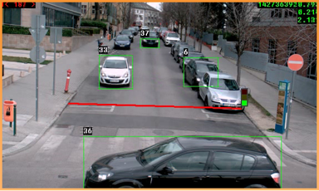
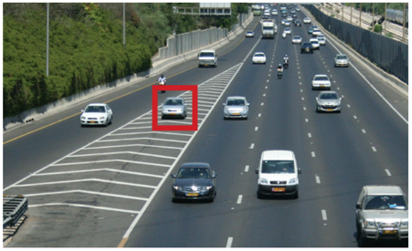
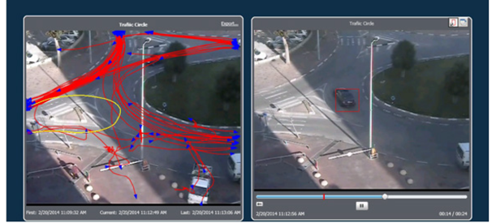
Mobilità
VIDEOANALISI TRAFFICO
CONTEGGIO VEICOLI
ATTRAVERSAMENTO LINEE - CONTROMANO
COMPORTAMENTI ANOMALI
RICONOSCIMENTO TRAIETTORIE TIPICHE

Slide 22
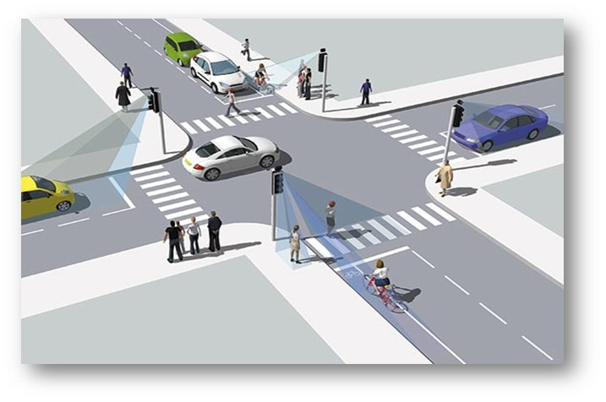
Mobilità
SEMAFORI SMART
Un sistema di sensori coordina i semafori così da:
Dare precedenza a pedoni e mezzi pubblici
Liberare la strada ai mezzi di soccorso
Creare «onde verdi» e diminuire la congestione

Slide 23
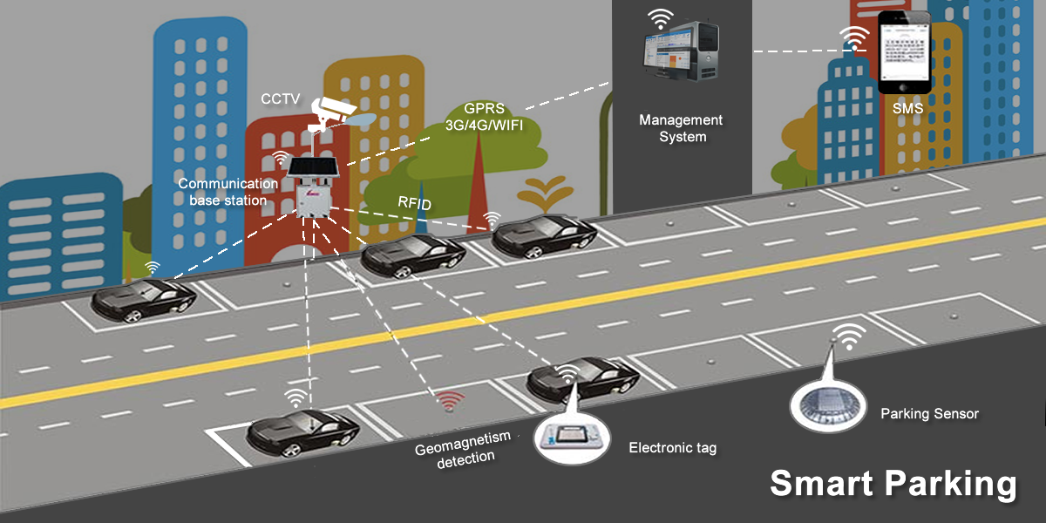
Mobilità
SMART PARKING
Controllo parcheggi disabili e carico e scarico.
Possibilità di visualizzare i parcheggi liberi in tempo reale.

Slide 24
Mobilità
ATTRAVERSAMENTO PEDONALE SICURO
SICUREZZA
Rendere più sicuro l’attraversamento pedonale da parte degli utenti (pedoni e veicoli)
TECNOLOGIA
Utilizzare tecnologie e soluzioni viabilistiche innovative
Dimmeraggio lampione per avvertire il pedone del pericolo
VALORE AGGIUNTO
Utilizzo delle potenzialità delle tecnologie installate per funzioni accessorie (controllo del territorio, classificazione dati traffico, etc.)
Telecamera con videoanalisi per riconoscimento pedone
Pannello a messaggio variabile per segnalare presenza pedone
Radar per rilevamento veicolo

Slide 25
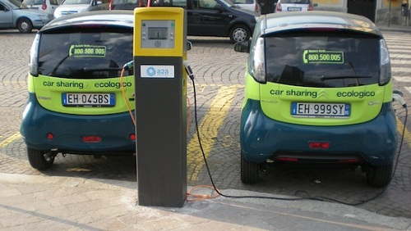
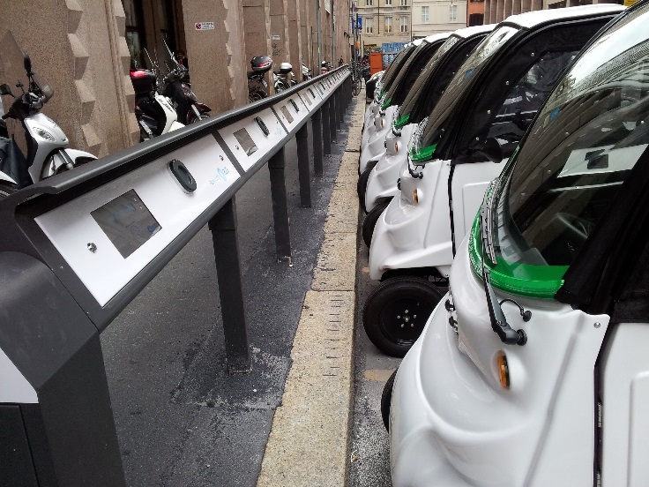
Mobilità
RICARICA AUTO ELETTRICHE
COLONNINE DI RICARICA
BARRE DI RICARICA

Slide 26
SICUREZZA SOCIALE E
PRESIDIO TERRITORIO

Slide 27
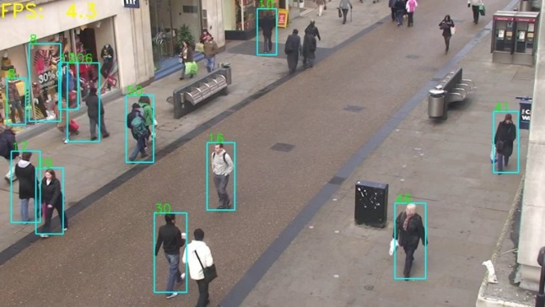
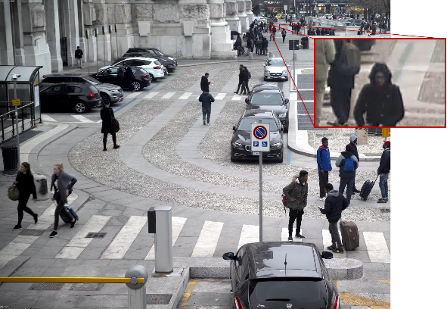
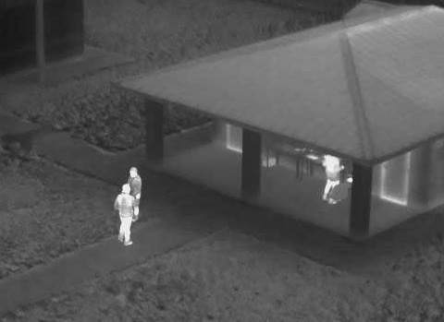
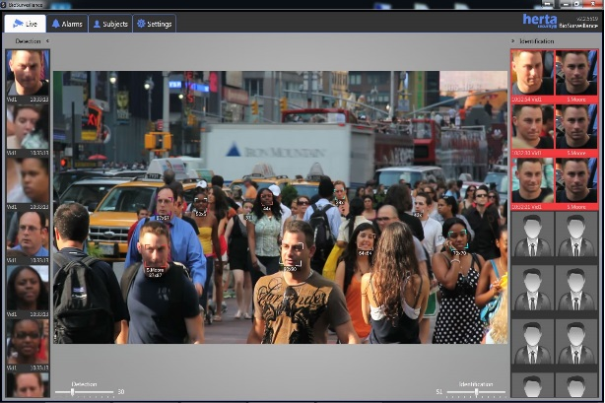
Sicurezza sociale e presidio territoriale
VIDEOSORVEGLIANZA
RICONOSCIMENTO PEDONI
TELECAMERE MULTI MEGAPIXEL PER ZOOM SU DETTAGLI A GRANDI DISTANZE
RICONOSCIMENTO PARAMETRI BIOMETRICI
TELECAMERE TERMICHE PER VISIONE NOTTURNA

Slide 28
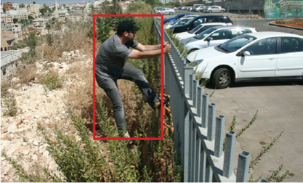
Sicurezza sociale e presidio territoriale
VIDEOSORVEGLIANZA
Movimenti sospetti e accessi a zone non consentite possono essere rilevate con tecniche di videoanalisi

Slide 29
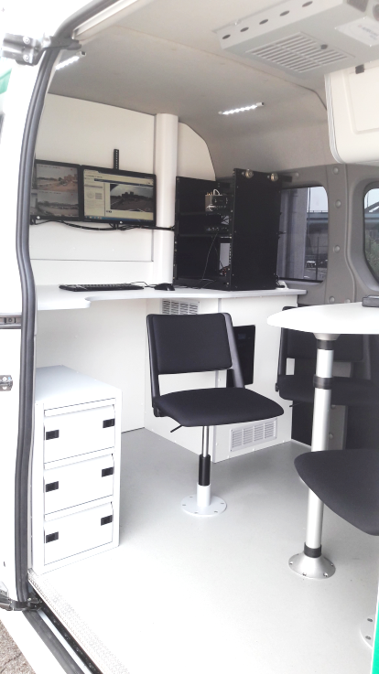
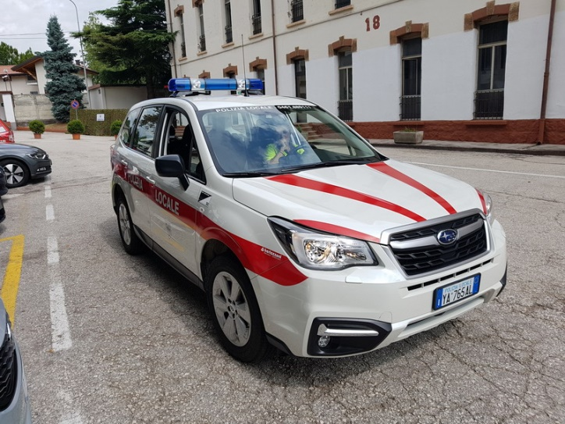
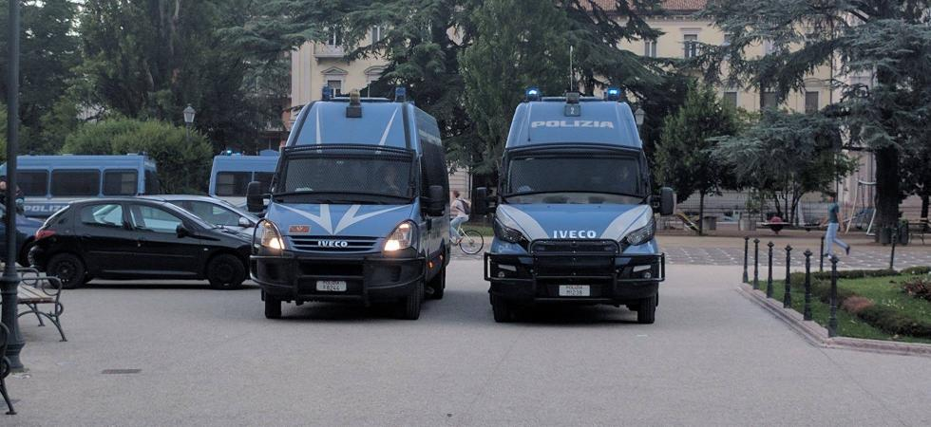
Sicurezza sociale e presidio territoriale
SECURITY POINT MOBILI E DIFFUSI
Telecamere a scomparsa
Registrazione locale e streaming 4G
Postazione con client per operatore a bordo mezzo

Slide 30
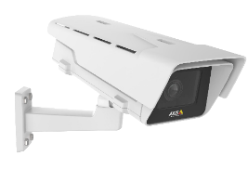
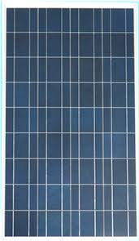
Sicurezza sociale e presidio territoriale
TELECAMERE STANDALONE
+
BOX
TELECAMERA
Facilmente installabile su pali dell’illuminazione pubblica, contiene componenti per l’alimentazione e la connettività (WiFi, 4G)
Diversi modelli a seconda delle esigenze
PANNELLO FOTOVOLTAICO
Utile in caso di mancanza di alimentazione esterna e per utilizzo prolungato
(OPZIONALE)

Slide 31
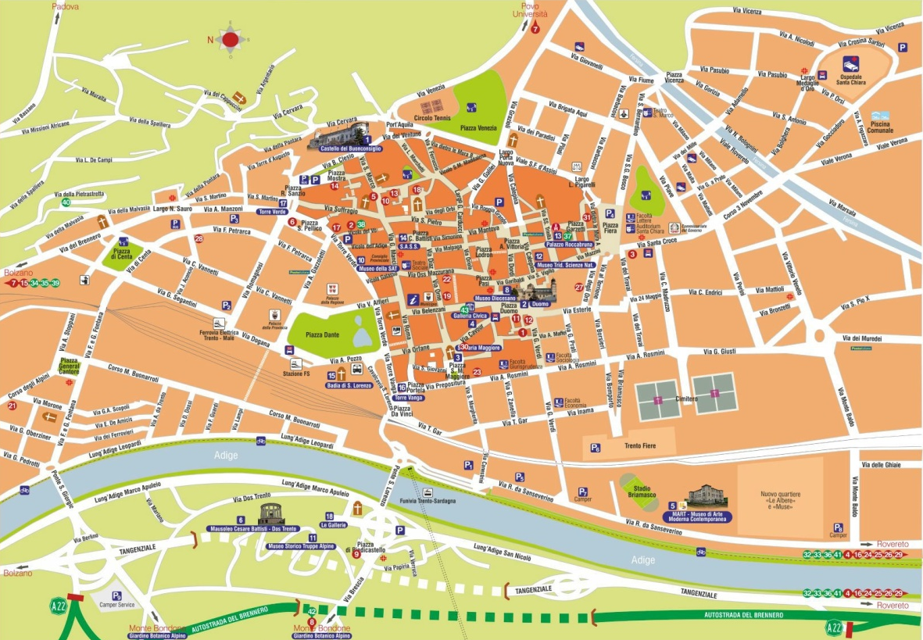
Sicurezza sociale e presidio territoriale
COLONNINE DI SOCCORSO
Colonnine con pulsante di emergenza posizionate in prossimità di punti critici della città (parchi, zone poco illuminate, etc.).
Una telecamera per ogni colonnina permette di visualizzare in tempo reale anche il soggetto che ha effettuato la chiamata.
Possibile terminale per videochiamate.

Slide 32
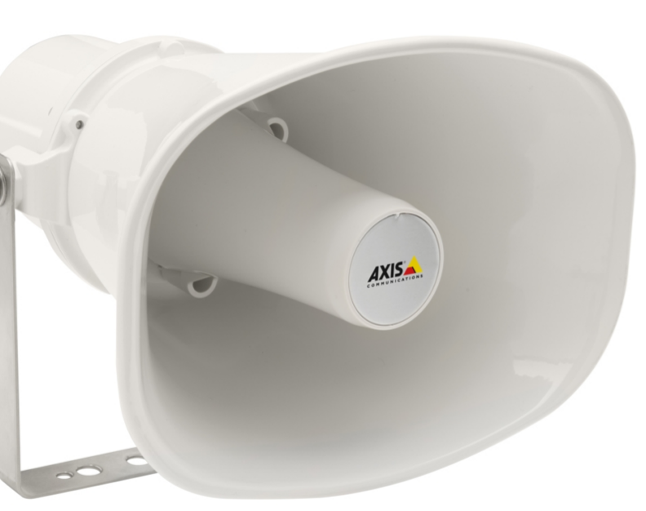
Sicurezza sociale e presidio territoriale
MICROFONI E ALTOPARLANTI IP
Altoparlanti e microfoni per comunicazioni bidirezionali in tempo reale (informazione/dissuasione)
Analisi del suono per riconoscimento automatico di urla, spari, esplosioni e situazioni anomale

Slide 33
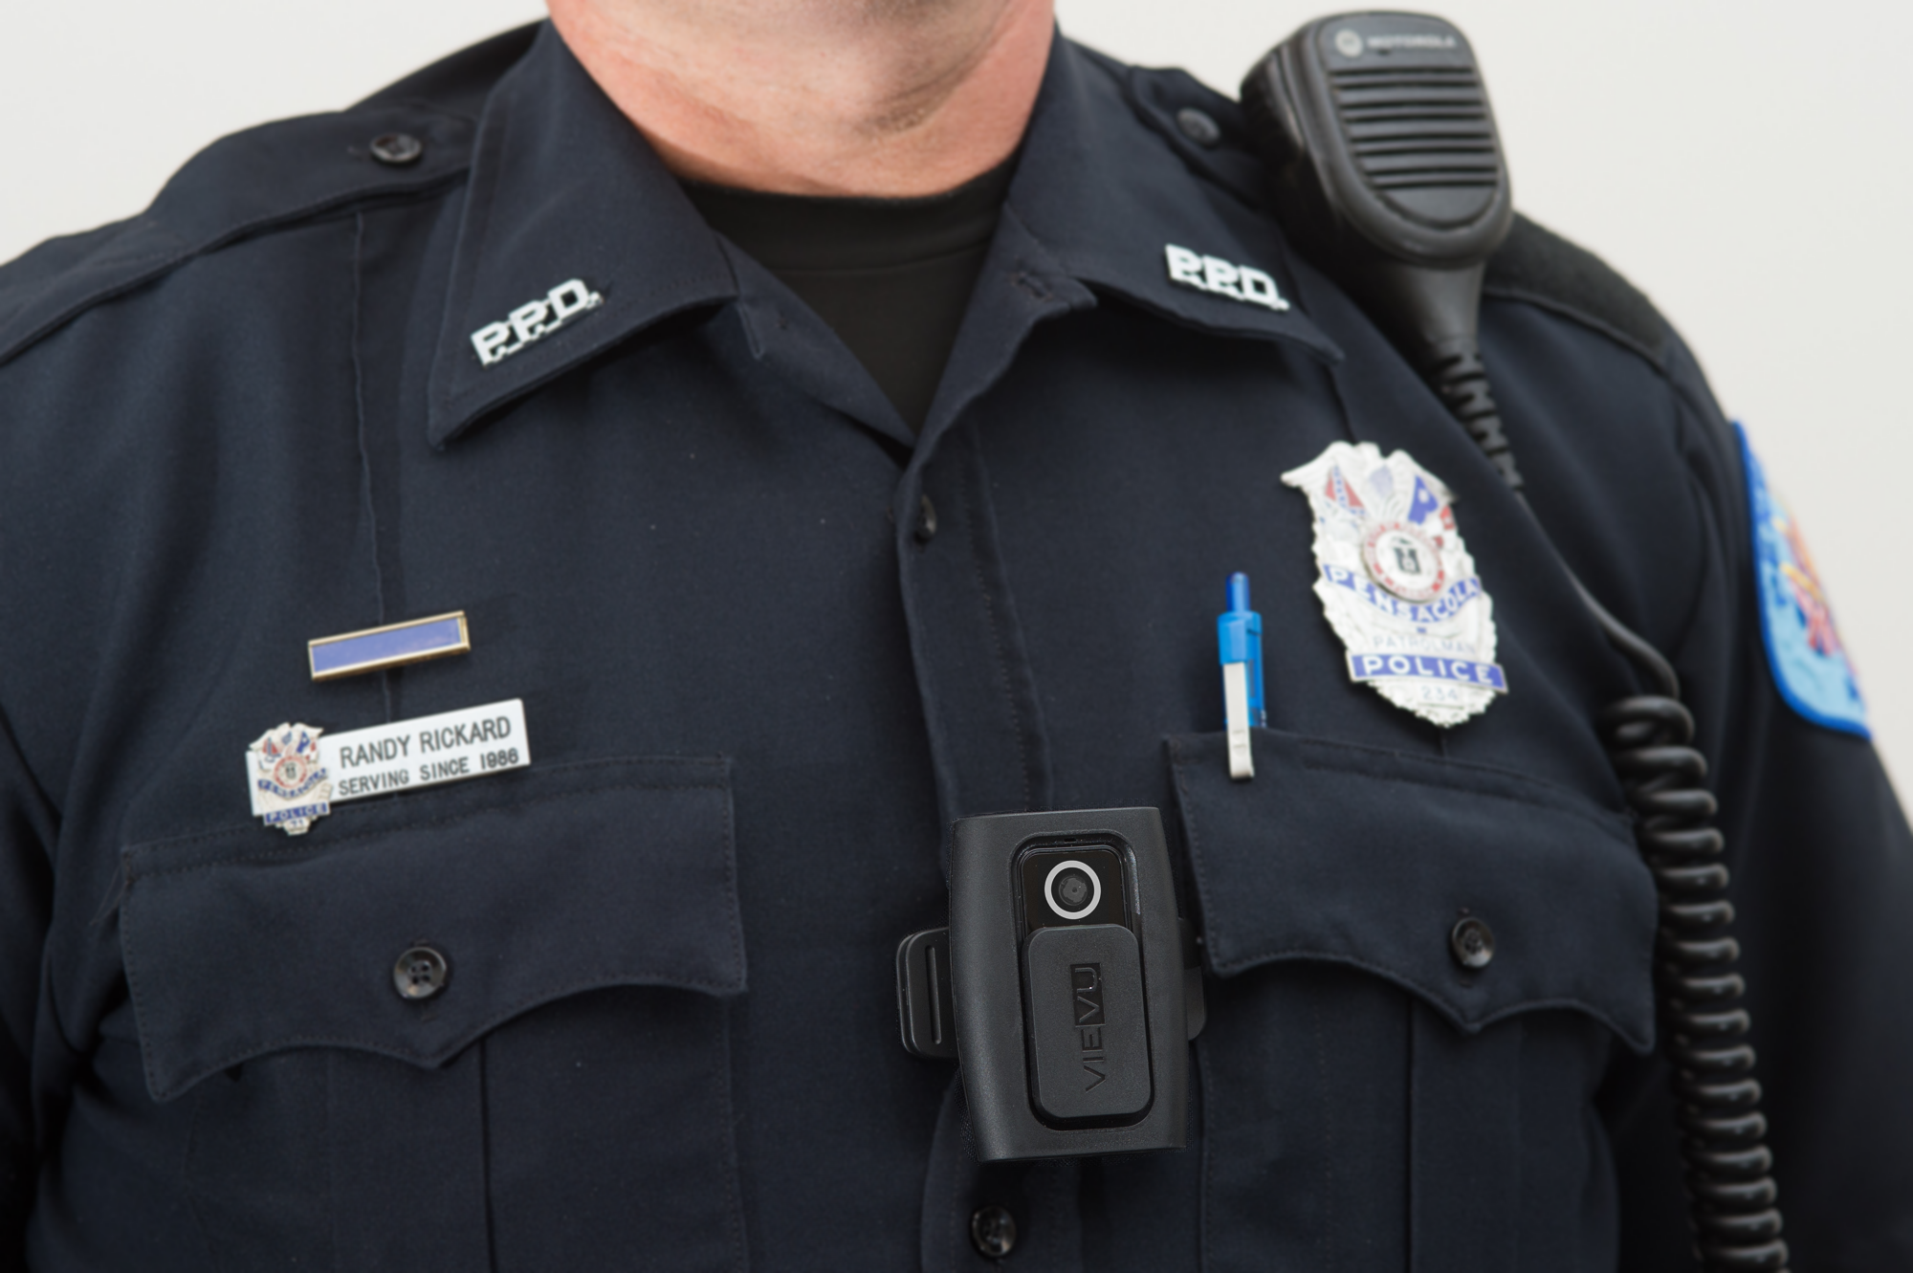
Sicurezza sociale e presidio territoriale
WEARABLE CAMERA
Telecamere indossabili (collegate in BlueTooth allo smarphone), dotate di microfono e con streaming alla centrale per registrazione e coordinamento in tempo reale

Slide 34
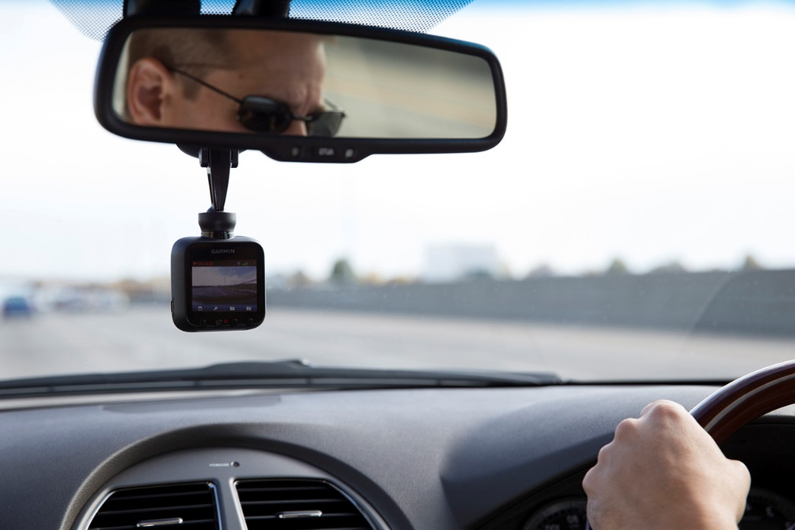
Sicurezza sociale e presidio territoriale
DASHCAM
Le telecamere posso essere montate anche all’interno dell’auto

Slide 35
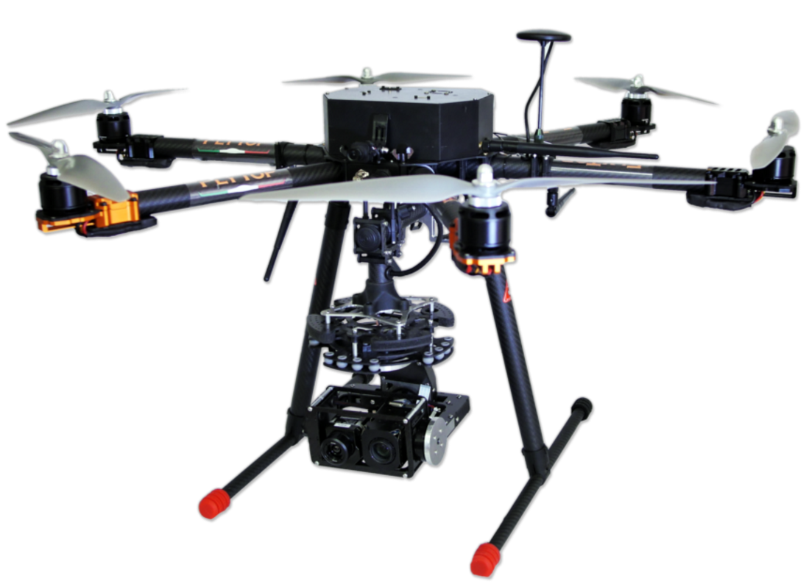
Sicurezza sociale e presidio territoriale
DRONI
I droni saranno il nuovo strumento di videosorveglianza e di intervento remoto
Pattuglie automatizzate
Riprese aeree
Sorveglianza in situazioni pericolose

Slide 36
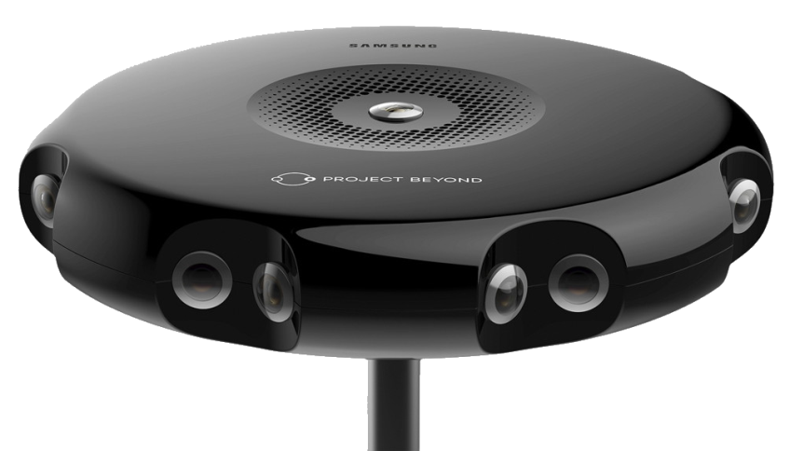
Sicurezza sociale e presidio territoriale
TELECAMERE 360°
Telecamere a 360° per non perdere nessun dettaglio

Slide 37
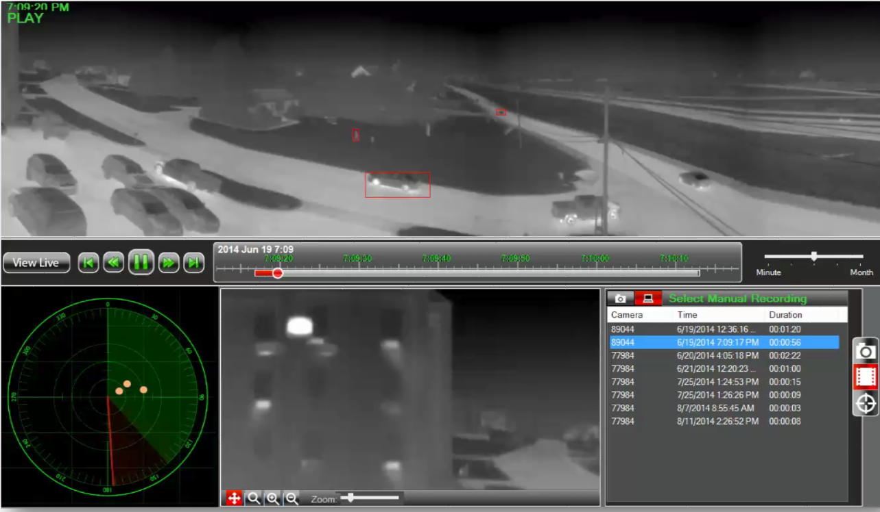
Sicurezza sociale e presidio territoriale
TELECAMERE RADAR
Rilevazione e identificazione di oggetti anche in condizioni di scarsa visibilità (notte, nebbia, …)

Slide 38
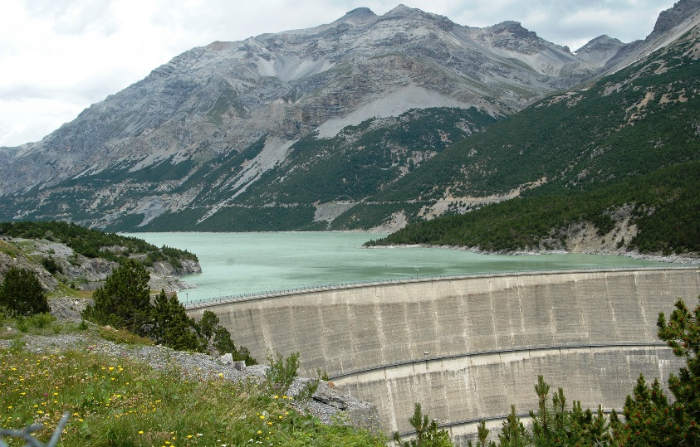
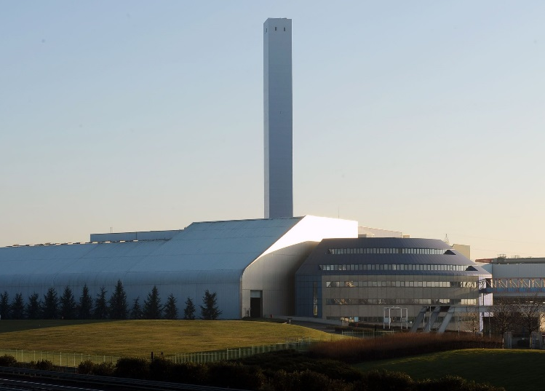
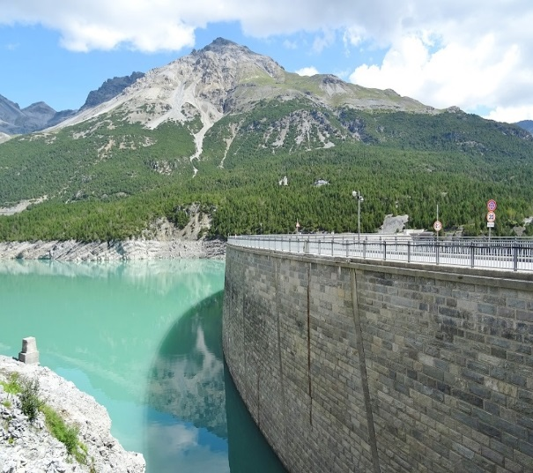
Sicurezza sociale e presidio territoriale
SICUREZZA IMPIANTI
Messa in sicurezza di impianti dislocati su tutto il territorio nazionale (centrali generazione, ciclo idrico, smaltimento rifiuti,…)
Prevenzione contro potenziali pericoli dovuti a intrusioni non autorizzate

Slide 39
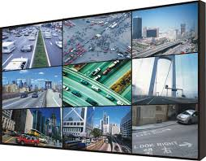
Sicurezza sociale e presidio territoriale
INTEGRAZIONE SISTEMI
SOC
(Security
Operation Center)
ITEA
Consorzio Comuni
LIV. OPERATIVO
(centri controllo verticali)
Trentino Sviluppo
Azienda Provinciale Servizi Sanitari
SICUREZZA TERRITORIO
MOBILITA’
Dolomiti Energia
Comunità di Valle
CAMPO
TVCC
DOME
STANDALONE
TERMOCAMERE
BODYCAM
DRONI
WIFI
SOS
SENSORI
PHONE

Slide 40
PROTEZIONE MUSEALE

Slide 41
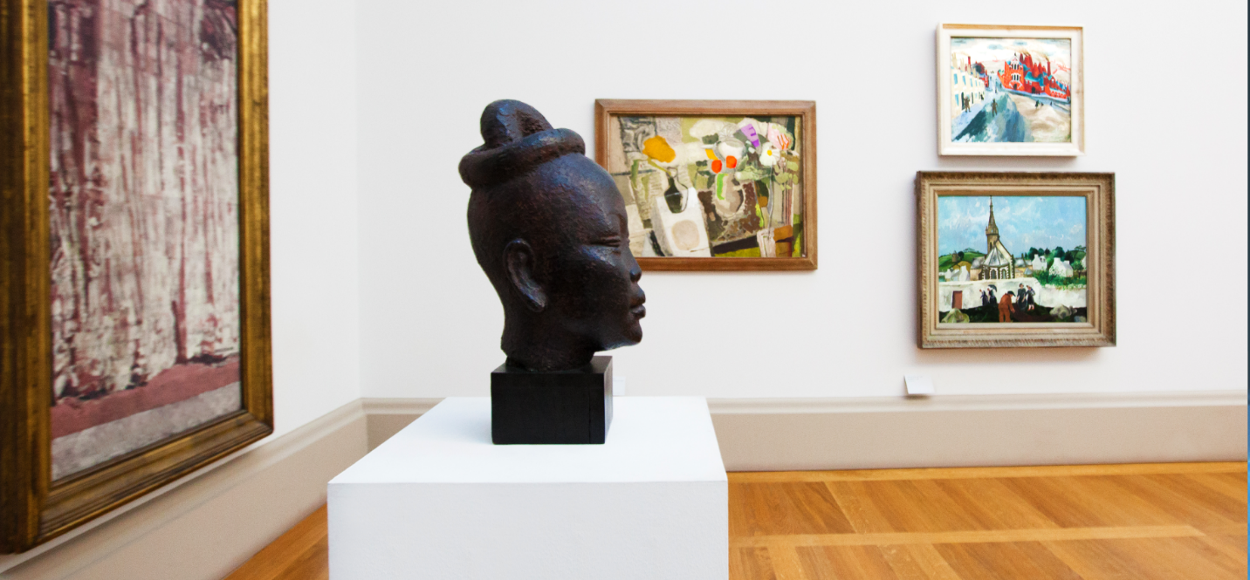
Protezione museale
PROTEZIONE PUNTUALE
Sensori IoT per protezione puntuale delle opere:
Manomissione
Vandalismo
Furto

Slide 42
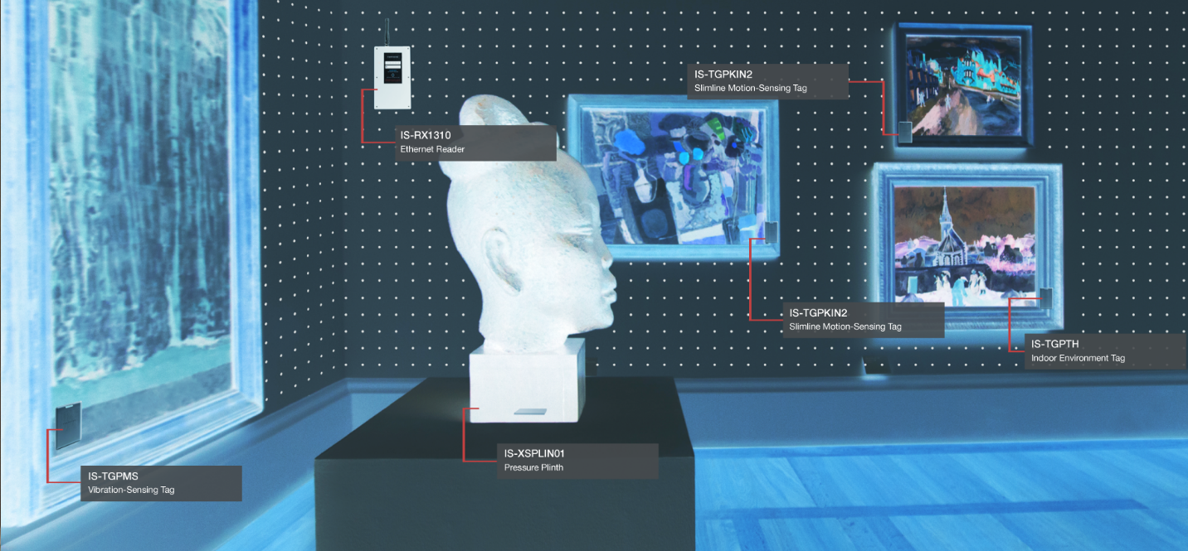
Protezione museale
PROTEZIONE PUNTUALE
Sensori IoT per protezione puntuale delle opere:
Manomissione
Vandalismo
Furto

Slide 43
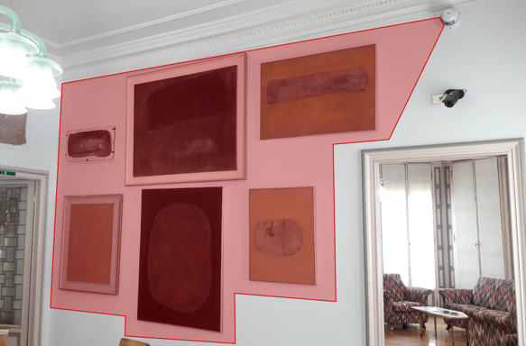
Protezione museale
PROTEZIONE PUNTUALE
Tenda laser per il rilevamento di manomissione dei quadri a parete

Slide 44
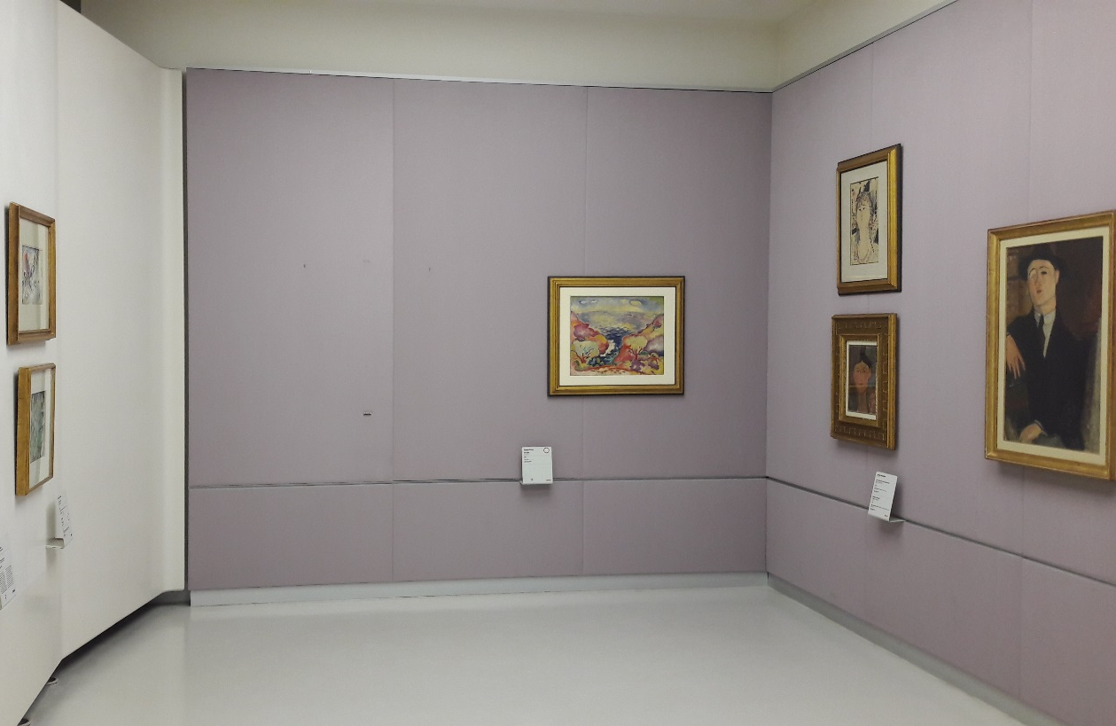
Protezione museale
VIDEOANALISI
Le telecamere digitali dotate di videoanalisi a bordo permettono di rilevare istantaneamente:
oggetti rimossi
comportamenti anomali nei visitatori
fornendo un grado di sicurezza ulteriore
?

Slide 45
Protezione museale
SENSORI AMBIENTALI
Oltre ai dispositivi per la protezione da furti e vandalismi, viene garantito il rilevamento di situazioni ambientali a rischio:
Allagamenti
Incendi
SONDA ALLAGAMENTO

Slide 46
ILLUMINAZIONE INTELLIGENTE

Slide 47
Illuminazione intelligente e metering
EFFICIENZA ENERGETICA
L’utilizzo di LED direzionali porta a benefici in termini di:
risparmio energetico (-75%)
inquinamento luminoso

Slide 48
Illuminazione intelligente e metering
REGOLAZIONE AUTOMATICA
Ogni singolo punto luce può regolare la propria luminosità in base a:
Presenza pedoni
Determinati orari
Luminosità ambientale
Ogni Autonomia Locale può programmare il proprio territorio in modo indipendente

Slide 49
VISIBILITA’ NAZIONALE ED INTERNAZIONALE – COLLABORAZIONI
IN PROGETTI EUROPEI ED EXTRAEUROPEI

Slide 50
POTENZIALITA’ DI COLLABORAZIONI
NAZIONALI ED INTERNAZIONALI
Sostenibilità energetica e sviluppo di servizi per una migliore qualità della vita del cittadino:
Mobilità
TRENTO
Efficientamento energetico degli edifici
Illuminazione intelligente
Monitoraggio ambientale

Slide 51
LO STATO DELL’ARTE E
I PROSSIMI PASSI

Slide 52
Lo stato dell’arte
Allo stato attuale il Progetto è stato esplorato con:
I referenti PAT con responsabilità sull’innovazione digitale e sull’efficienza energetica
Il Consorzio dei Comuni
L’Assessorato all’Innovazione del Comune di Trento
FBK
Imprese private che operano di’Utilities
…
Tutti soggetti hanno manifestato pieno consenso e espresso volontà di coinvolgimento e partecipazione

